Slide 1
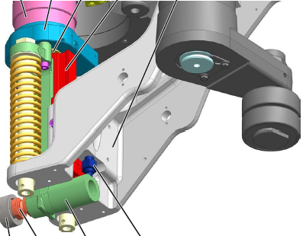
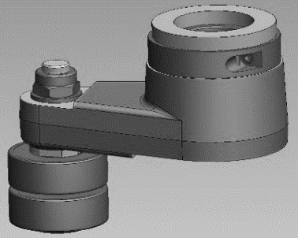
减少停机时间、提高生产效率
配备液压夹具的开模/闭模拉杆
价值和 优点
描述
安装快速简便
使用单螺杆调节，减少机器停机时间
提高开模/闭模凸轮的使用寿命
可重复调节1000多次
ETP-EXPRESS单螺杆液压张紧元件集成到开模/闭模拉杆内
它替代了原来的RLK锥式夹紧系统
只使用一颗螺丝的快速安装系统
价值：提高效率，有效维护
设备：Matrix吹瓶机
产品目录代码：2023

